Slide 1


DevOps: Monitoreo y Registro
El monitoreo y el registro son pilares fundamentales en el enfoque DevOps, permitiendo rastrear el rendimiento, solucionar problemas y mejorar continuamente los procesos.
por Diego Molina

Slide 2

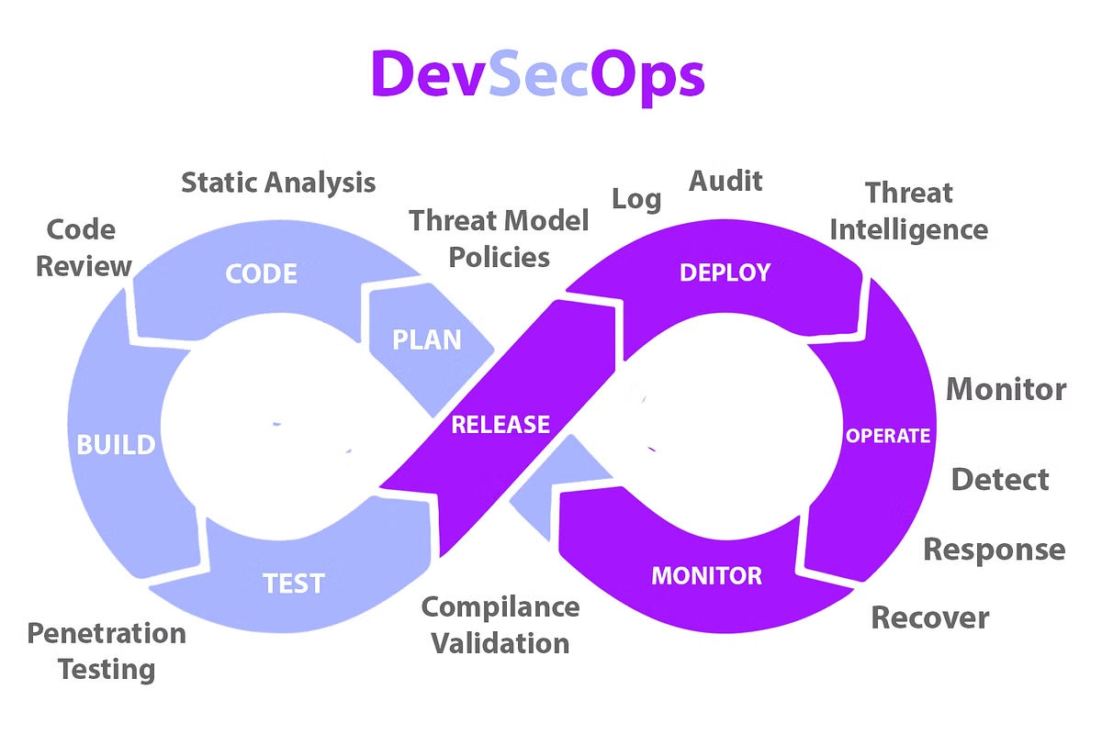
Introducción a DevSecOps
1
Seguridad Integrada
2
Cultura de Colaboración
DevSecOps incorpora procesos de seguridad desde el inicio del ciclo de vida del software.
Equipos de desarrollo, operaciones y seguridad trabajan juntos de manera proactiva.
3
Automatización
La seguridad se automatiza para reducir errores humanos y aumentar la eficiencia.

Slide 3
Integración de Seguridad en el Ciclo de Vida del Software
Planificación
Desarrollo
Despliegue
Identificar requisitos de seguridad y diseñar controles desde el inicio.
Ejecutar análisis de código y pruebas de penetración para detectar vulnerabilidades.
Escanear imágenes de contenedores y gestionar secretos de manera segura.

Slide 4

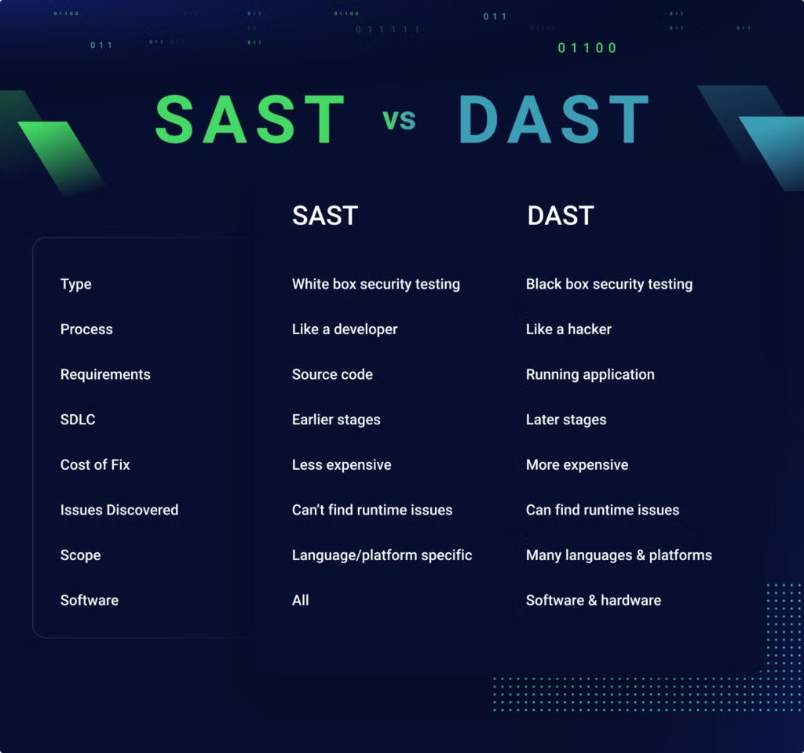
Análisis Estático y Dinámico de Código (SAST, DAST)
SAST
DAST
Análisis estático del código fuente para encontrar defectos de seguridad.
Pruebas de seguridad dinámicas sobre la aplicación en ejecución.
Integración Continua
Automatizar estos análisis en el pipeline de CI/CD para identificar problemas a tiempo.

Slide 5
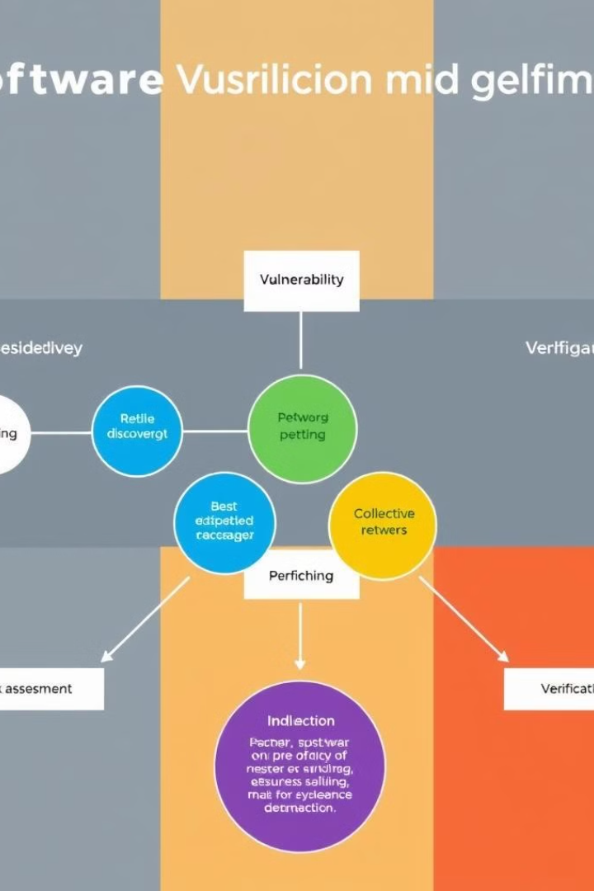



Gestión de Vulnerabilidades y Parches
Identificación
Detectar vulnerabilidades en el código y las dependencias.
Priorización
Evaluar riesgos y determinar qué vulnerabilidades deben corregirse primero.
Remediación
Aplicar parches y actualizaciones de forma rápida y eficiente.

Slide 6



Escaneo de Imágenes de Contenedores
Clair
Trivy
Herramienta de código abierto para analizar vulnerabilidades en imágenes de contenedores.
Escáner simple e integral de vulnerabilidades para contenedores.

Slide 7
Gestión de Secretos
Vault
AWS Secrets Manager
Herramienta de gestión de secretos que ofrece un almacén seguro y con acceso controlado.
Servicio de AWS para almacenar y recuperar secretos de forma segura.

Slide 8
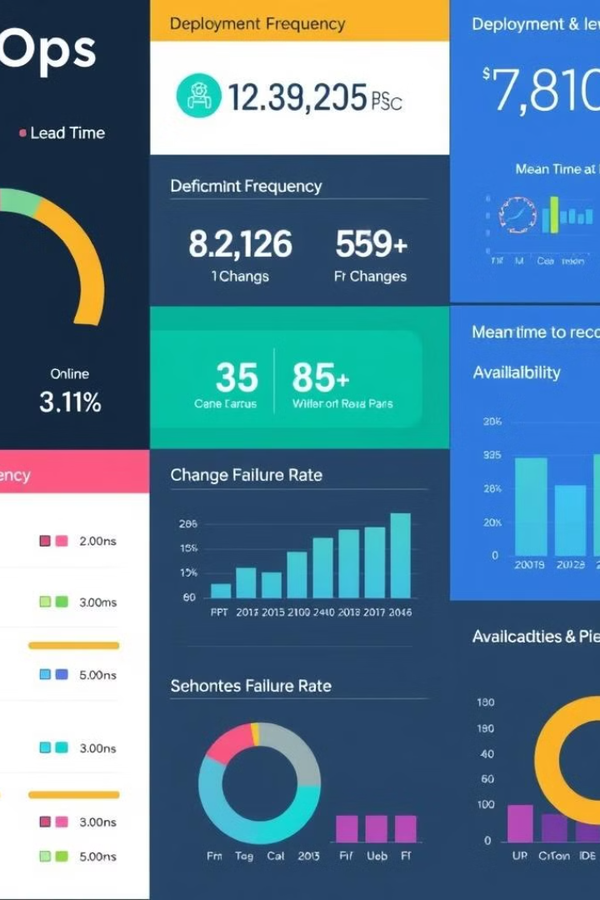
Métricas e Indicadores Clave de Rendimiento (KPIs)
1
Disponibilidad
2
Eficiencia
Medir el tiempo de actividad y la confiabilidad de los sistemas.
Monitorear la velocidad y la calidad de los despliegues.
3
Seguridad
Seguir indicadores como vulnerabilidades corregidas y amenazas mitigadas.

Slide 9
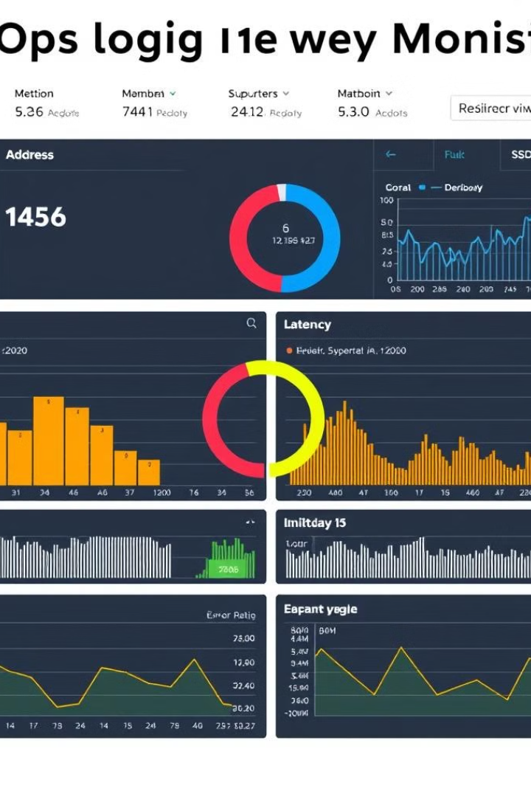
Registros y Análisis de Eventos
1
Recopilación
Consolidar registros de diferentes fuentes en una plataforma centralizada.
2
Análisis
Utilizar herramientas de análisis para identificar patrones y tendencias.
3
Visualización
Generar tableros de control y reportes para comprender mejor el rendimiento.

Slide 10

Conclusión y Llamado a la Acción
El monitoreo y el registro son cruciales para mantener la calidad, seguridad y mejora continua en entornos DevOps. Adopta estas prácticas para optimizar tus procesos y entregar software de manera más eficiente y confiable.

